Slide 1
Adapter Design Pattern
Milan Weiss

Slide 2

Wat is het Adapter Design Pattern?
Staat toe om twee incompatibele interfaces om samen te werken
Wordt gebruikt wanneer de client een (target) interface verwacht
De Adapter class staat het gebruik van de beschikbare interface met de Target interface toe
Elke class kan met elkaar werken zolang als de Adapter het probleem dat elke class elke methode van de gedeelde interface moet implementeren, oplost

Slide 3
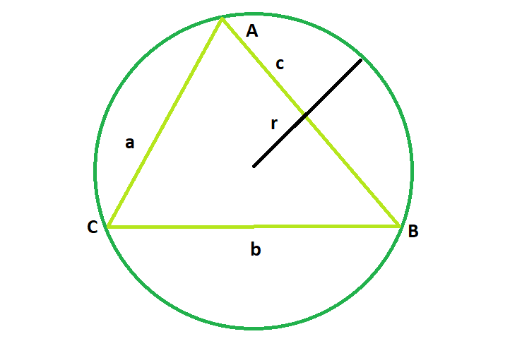

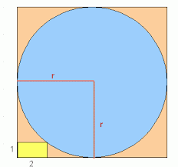
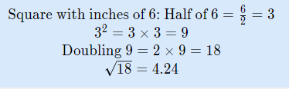
Casus
Passen verschillende figuren door een ronde hol?
Cirkel, Driehoek, Vierkant
Radius van figuren vergelijken met radius ronde hol

Slide 4
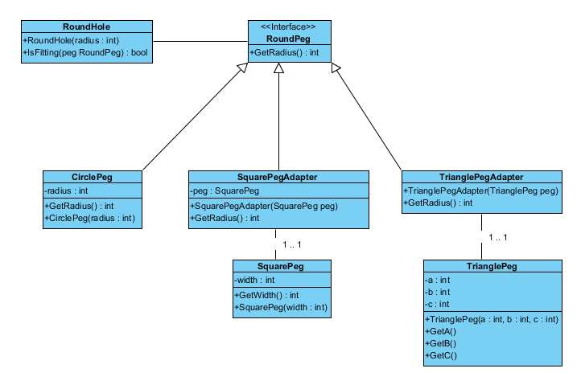
Klassendiagram
Target: RoundPeg
Adapters:
SquarePegAdapter
TrianglePegAdapter
Adaptees:
SquarePeg
TrianglePeg

Slide 5
Code
https://gitlab.windesheim.nl/ict-qsdd-2020/adapter

Slide 6
Voor – en nadelen
Voordelen
Single Responsibility Principle. Je kan de interface of de data conversie code van de primaire business logic scheiden.
Open/Closed Principle. Je kan nieuwe adapters toevoegen zonder dat je daarmee de bestaande code breekt.
Nadeel
De algemene complexiteit van de code neemt toe, omdat je nieuwe interfaces en classes moet toevoegen

